Slide 1

체계적인 산악구조활동 과 안전한 산악문화 조성을 위해
대외협력위원회 추진계획

Slide 2
대한산악구조협회 대외위원회
위원장 송 열 헌 수석부회장
이 창 근 이사
이 동 석 이사
이 기 열 이사
이 종 혁 이사
한 병 엽 (위원)

Slide 3


대한산악구조협회 발전을 위한 추진계획
01
민·관 거버넌스 구축
02
국제 구조위원회와 실질적 연대 강화
03
기부금 및 후원 확대
04
대한산악구조협회 센터건립 및 사무처 강화
05
기획재정부 예산 방안
06
홈페이지 및 홍보강화

Slide 4





대한산악구조협회 발전을 위한 추진계획
1
민·관 거버넌스 구축
행정안전부, 환경부(국립공원), 소방방제청(119), 산림청, 대한산악구조협회의 실무자 2~3인 년 2~4회 세미나 및 간담회 개최
안행부, 국립공원, 119 등과 교류
행정안전부(재난긴급대응단 훈련)는 년 1회에 한하여 각 파트별 합동훈련 및 사례발표 세미나로 압축하여 실시하도록 협의
민·관 거버넌스 구축
대한산악구조협회
대한산악구조협회

Slide 5
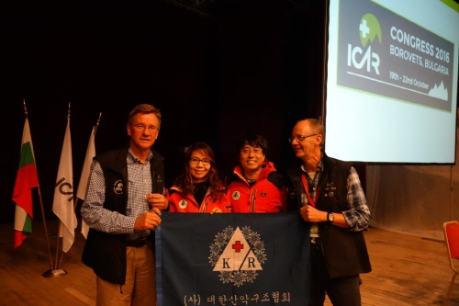
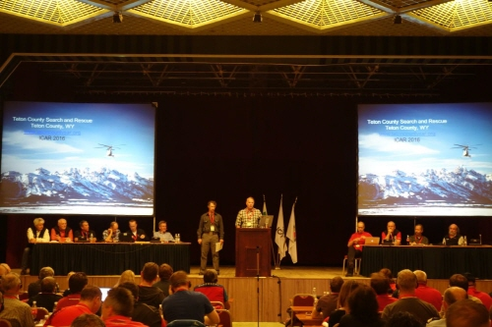
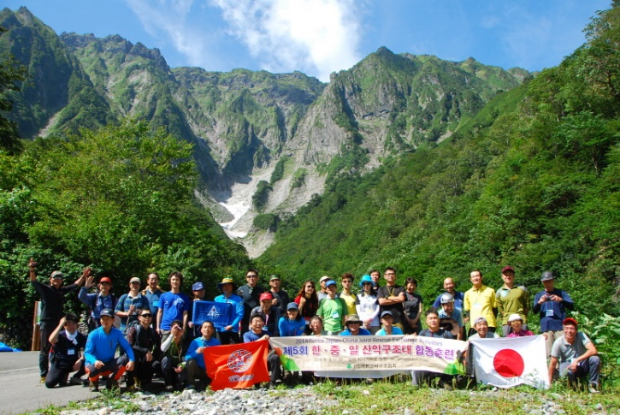
대한산악구조협회 발전을 위한 추진계획
2
국제 구조위원회와 실질적 연대 강화
총회 참석 외 교류훈련 및 정보공유 강화
네팔과 산악구조사례 발표와 훈련 년 1회 실시
유럽, 미국, 일본, 중국 등과 국제구조세미나를 한국에서 개최 유도
남북 구조교류등반 추진

Slide 6
대한산악구조협회 발전을 위한 추진계획
3
기부금 및 후원 확대
소액 개인 기부금(CMS후원금) 모금(기부영수증 처리)
  월 700만원 x 12월=8,400만원
개인 고액 후원자 확대
    각종 구조협회 행사초대 및 명예 구조대원증 발급
대기업과 아웃도어 업체와 연대한 후원확대
  배낭, 신발, 의류, 기타 후원 업체의 다변화 방안 모색
  다년간 고액 지정기탁금 기업 발굴
CMS 란 입금수수료 없이 단 한 번의 신청으로 후원금을 정기적으로 납부할 수 있는 시스템

Slide 7


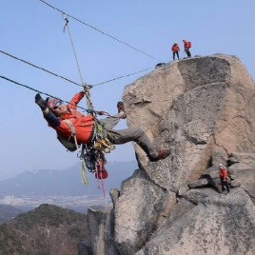
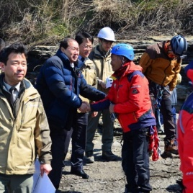
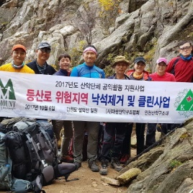
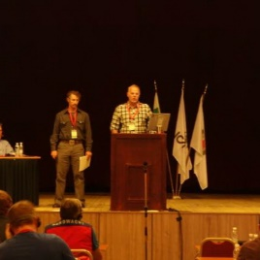
대한산악구조협회 발전을 위한 추진계획
3
기부금 및 후원 확대
구조협회 발전을 위해 사용
각대에 환원
30%
70%
정기후원금은 전액 기부금영수증발급됩니다.
주요 후원사업
산악구조활동
산악문화 조성
산악사고 예방
산악문화 발전

Slide 8

대한산악구조협회 발전을 위한 추진계획
3
기부금 및 후원 확대
후원업체를 통한 다년간의 MOU체결

Slide 9
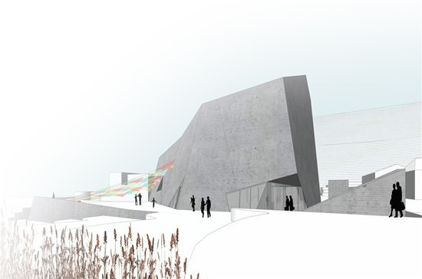

대한산악구조협회 발전을 위한 추진계획
4
대한산악구조협회 센터건립 및 사무처 강화
사무처 운영 및 직원채용을 위해 노력(운영비, 관리비 기타)
대한산악구조협회 센터 건립을 위해 노력
  청소년 교육, 민관의 교육, 국제적 교류
  국제규모 인공암장, 사무실, 세미나실, 회의실, 대원대기실, 화장실, 식당, 숙소, 창고, 캠핑장, 주차장 확보

Slide 10



대한산악구조협회 발전을 위한 추진계획
5
기획재정부 예산 방안
산림청을 통한 25억 기획재정부 예산반영 실패를 성공으로 유도할 수 있도록 노력.

Slide 11


대한산악구조협회 발전을 위한 추진계획
6
홈페이지 관리 및 홍보 강화
전문 마케팅 업체와 MOU를 통한 홍보
  영상제작 및 홍보 영상, 홍보 책자 등을 제작 홍보
SNS를 활용
  홍보자료를 이용한 SNS 적극 활용

Slide 12
감사합니다.

